Slide 1
LEZIONE 11
Basi di filogenesi molecolare

Slide 2
Cenni introduttivi
L’analisi di sequenze biologiche è fondata su solidi principi evolutivi
La similarità e divergenza di sequenze (nucleotidiche o proteiche) possono essere razionalizzate e visualizzate comodamente con una rappresentazione grafica sotto forma di alberi filogenetici
Pertanto la filogenesi molecolare è uno degli aspetti fondamentali della bioinformatica
L’evoluzione, in un contesto biologico, indica lo sviluppo di forme biologiche da altre forme biologiche preesistenti attraverso modifiche e selezione naturale
In un contesto molecolare, l’evoluzione può avvenire grazie ad eventi che portano a mutazioni genetiche spontanee
La selezione naturale tende ad eliminare le mutazioni che determinano una fitness riproduttiva minore e che quindi peggio si adattano a determinate condizioni ambiantali
La variabilità genetica offre il materiale grezzo su cui la selezione naturale agisce

Slide 3
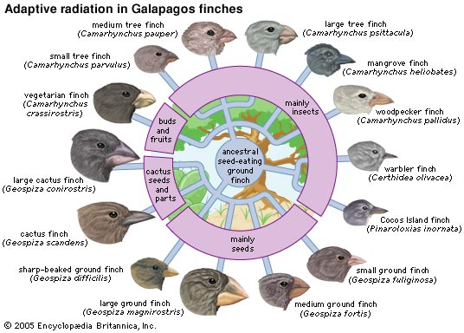
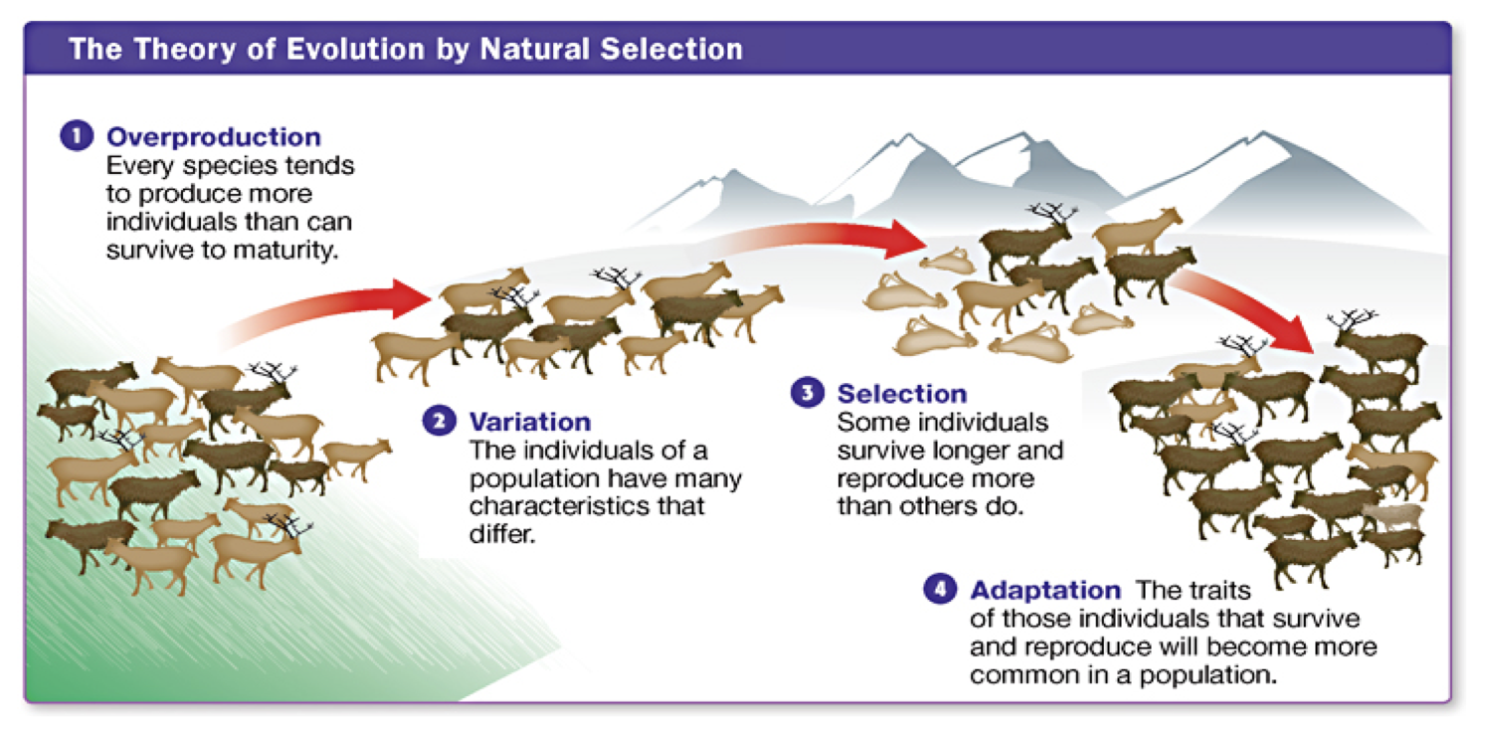
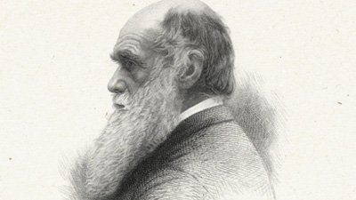
Il concetto di selezione naturale con cui abbiamo familiarità a livello di specie è anche applicabile a livello di sequenze
Ciò ovviamente dipende dalla relazione esistente tra genotipo e fenotipo

Slide 4
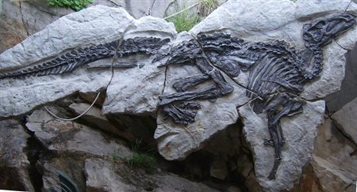
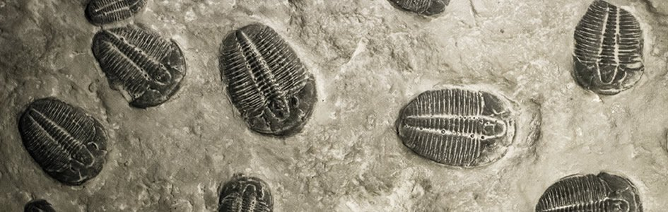
Filogenetica e filogenesi - definizione
Per filogenetica si intende lo studio della storia evolutiva degli organismi utilizzando diagrammi a forma di albero che rappresentano il loro pedigree
La storia evolutiva di un gruppo di organismi (ma anche di sequenze), solitamente rappresentata sotto forma di schemi di ramificazione è definita «filogenesi»
Originariamente la filogenetica si basava in larga parte sullo studio di fossili per ricavare caratteristiche morfologiche ancestrali dalle quali si sono originate quelle degli organismi attualmente viventi. Tuttavia questo approccio ha molte limitazioni: dati frammentari nello spazio e nel tempo, difficoltà di raccolta per inaccessibilità dei depositi fossili, mancanza di dati per molti gruppi animali e vegetali

Slide 5
Filogenesi molecolare
Fortunatamente sono possibili approcci alternativi basati sui dati di sequenza
Geni e, conseguentemente, proteine accumulano mutazioni nel tempo risultando in variazioni anche a livello fenotipico
Per questo motivo i geni possono essere visti come dei fossili molecolari, dato che la loro comparazione può permetterci di inferire le sequenze ancestrali dalle quali sono derivati
I dati molecolari sono più facilmente reperibili rispetto ai fossili
Non ci sono bias lagati al campionamento (è possibile riempire i gap dovuti all’assenza di determinati fossili – con il limite di doversi affidare alle specie attualmente esistenti o per le quali esistono reperti da cui sia estraibile del DNA)
Gli alberi filogenetici ottenuti con dati molecolari sono solitamente ben più solidi di quelli ottenuti con i soli dati fossili (posso esservare un maggior numero di caratteri la cui interpretazione non è ambigua)

Slide 6
Filogenesi molecolare – assunzioni base
Le sequenze da analizzare devono essere omologhe, cioè avere un’origine evolutiva comune a partire da una medesima sequenza ancestrale dalla quale si sono differenziate
La ricostruzione filogenetica procede per biforcazioni, nel senso che un dato ramo «madre» si biforca in due rami «figli» in un determinato punto, che identifica l’antenato comune da cui i due lineage evolutivi si sono diversificati
Ogni posizione di una sequenza evolve indipendentemente (posso avere siti conservati vicini ad altri altamente variabili)
La variabilità tra le sequenze deve essere sufficiente per generare alberi filogenetici privi di ambiguità -> sequenze troppo simili tra loro (o, nel caso estremo, identiche) non sono sufficientemente informative

Slide 7
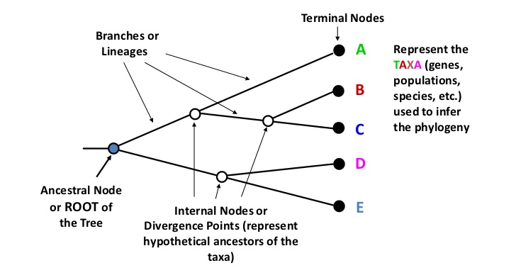
Filogenesi molecolare – terminologia
Radice (root) = la sequenza ancestrale da cui tutte le altre sono state originate
Rami (branches) = rappresentano i passaggi evolutivi che, nel tempo, hanno portato alle sequenze osservate
Nodi = rappresentano i punti di biforcazione, ovvero le sequenze ancestrali intermedie (non osservabili direttamente, ma soltanto inferite) dalle quali si sono differenziate alcune delle sequenze osservate
Nodi terminali = rappresentano le sequenze osservate, cioè il prodotto del processo evolutivo

Slide 8
Filogenesi molecolare – terminologia
I nodi terminali sono spesso definiti semplicemente come taxa oppure come OTU (Operational Taxonomic Units) (quest’ultimo caso solo quando abbiamo a che fare con alberi di specie)
Un gruppo di taxa che discendono da un singolo antenato comune può essere definito clade oppure gruppo monofiletico
All’interno di un gruppo monofiletico, due taxa condividono un antenato comune che non è condiviso da nessuna altra sequenza nell’albero. Si possono quindi definire «sister taxa» (es. A rispetto a B, oppure C ripsetto ad A e B nell’esempio precedente)
Un ramo che comprenda un gruppo di taxa discendenti dallo stesso antenato (anche interno all’albero) può essere definito lineage

Slide 9
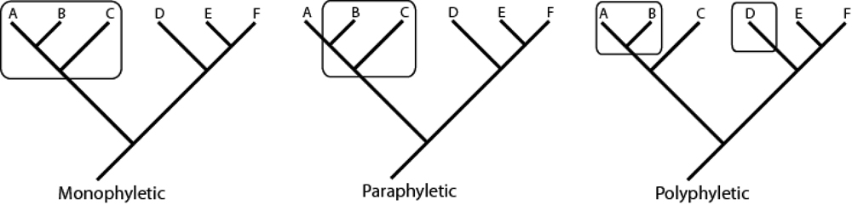
Filogenesi molecolare – terminologia
Quando un gruppo di taxa comprende soltanto alcuni dei taxa derivati da un antenato comune, escludendone altri, si parla di un gruppo parafiletico
Quando un gruppo di taxa comprende taxa che hanno più di un singolo antenato comune si parla di gruppo polifiletico

Slide 10
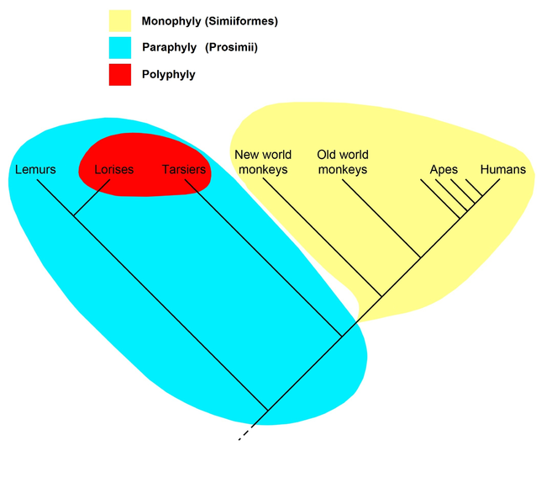
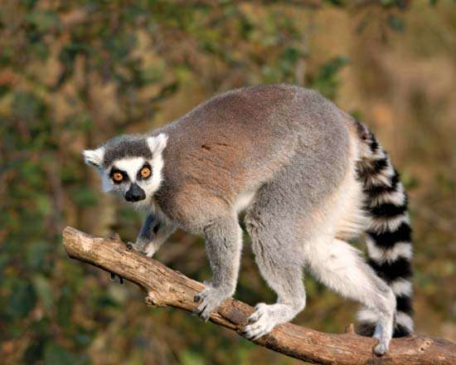
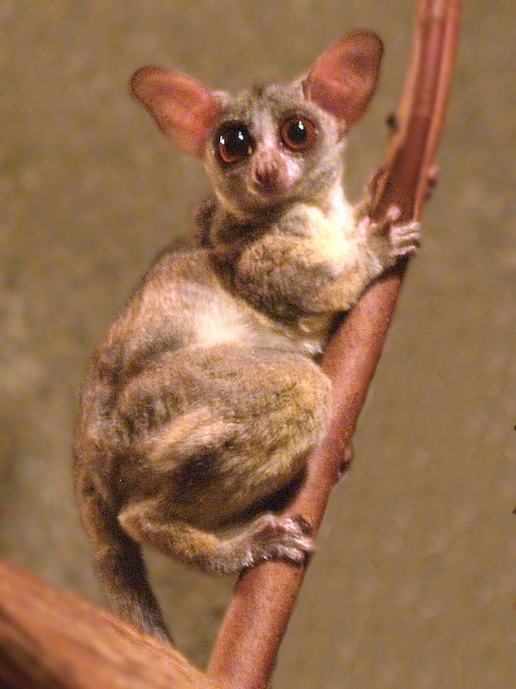
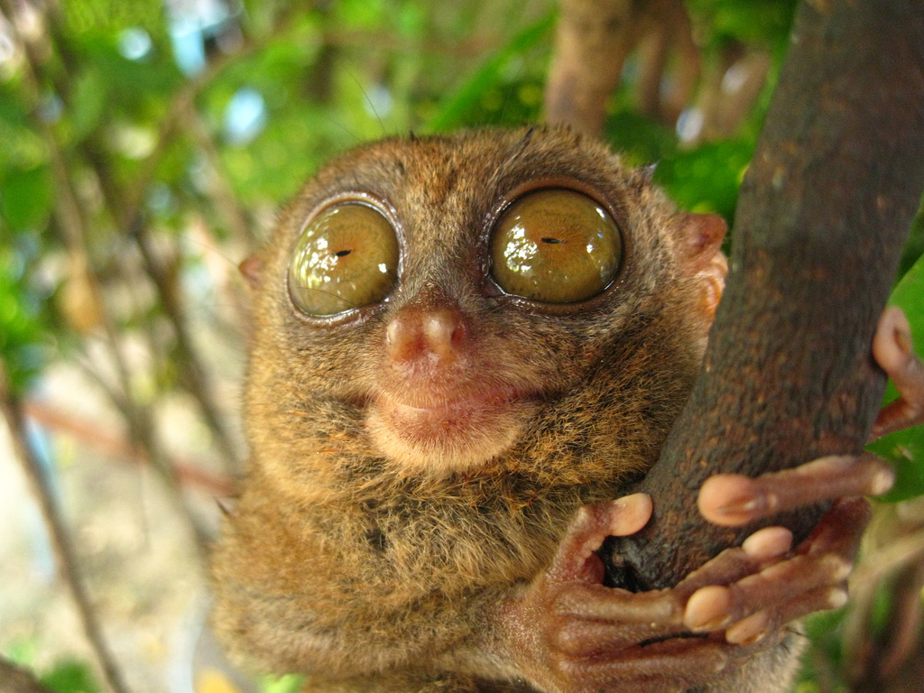
Esempi – un gruppo parafiletico: le «proscimmie»
Lemuri + Lorisiformi + Tarsi
Spesso queste classificazioni sono ancora utilizzate per motivi «pratici» e storici, essendo il risultato di vecchi schemi di classificazione della zoologia classica

Slide 11
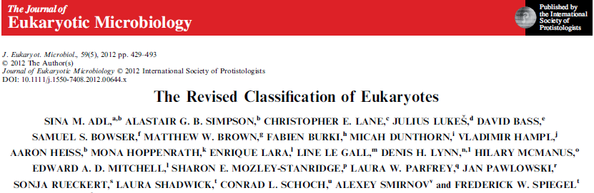
Esempi – il caso dei protozoi
Il termine Protozoa è stato a lungo utilizzato per descrivere una serie di organismi unicellulari, un tempo ritenuti essere una forma «primitiva» e «semplice» di animali.
Il termine non è più ritenuto valido, se non come termine «informale», in quanto include gruppi filogeneticamente molto distanti tra loro, che di fatto non possono essere considerati come appartenenti ad un gruppo monofiletico

Slide 12
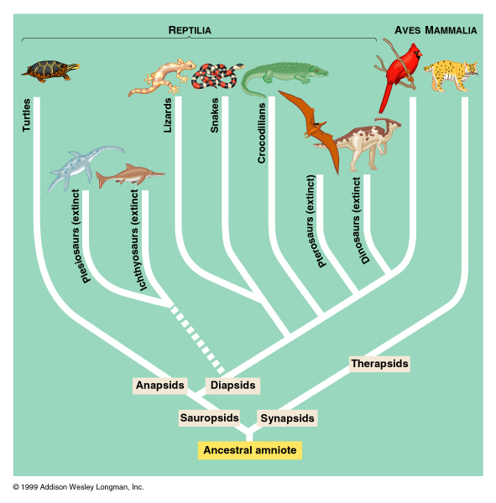
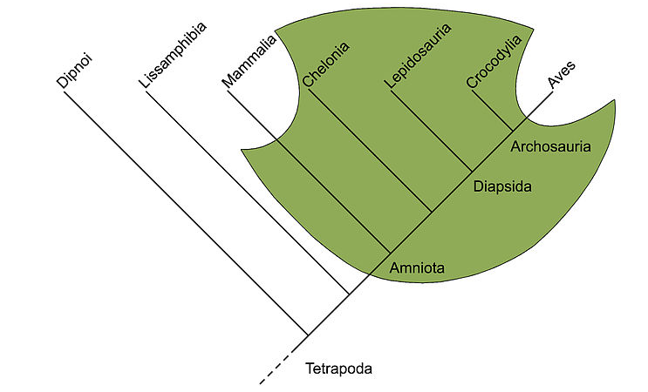
Un classico gruppo parafiletico – i rettili
I rettili (Reptilia) in realtà non sono considerabili come una «clade» in quanto comprendono tutti gli Amnioti (gruppo monofiletico) ad eccezione di mammiferi ed uccelli

Slide 13
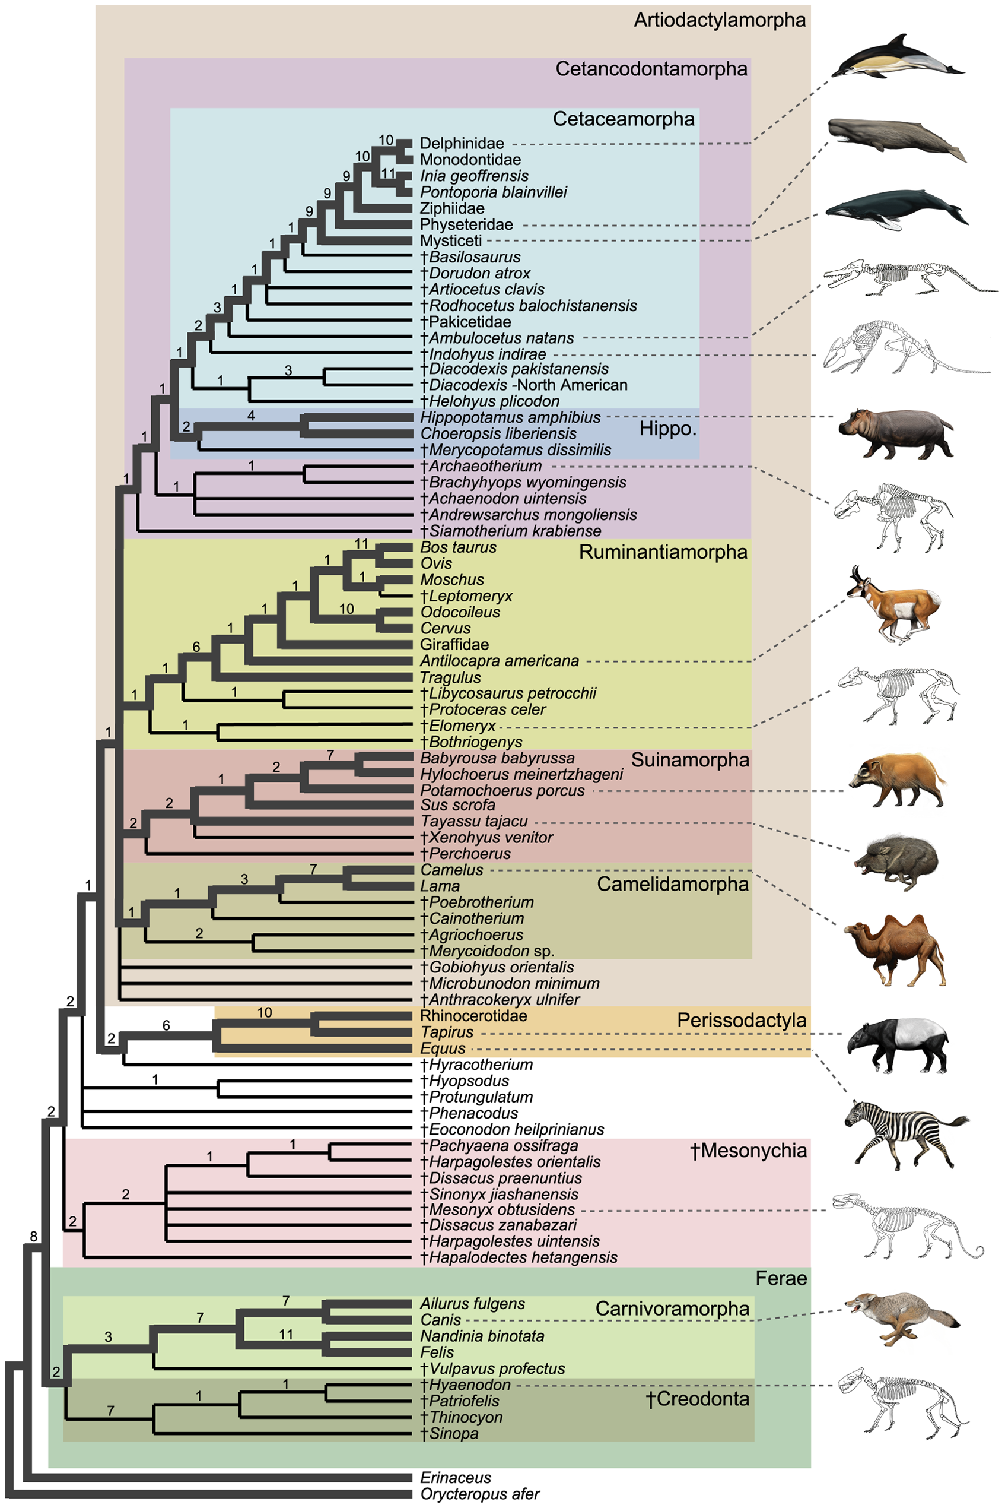
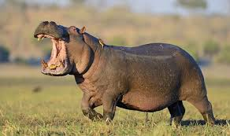
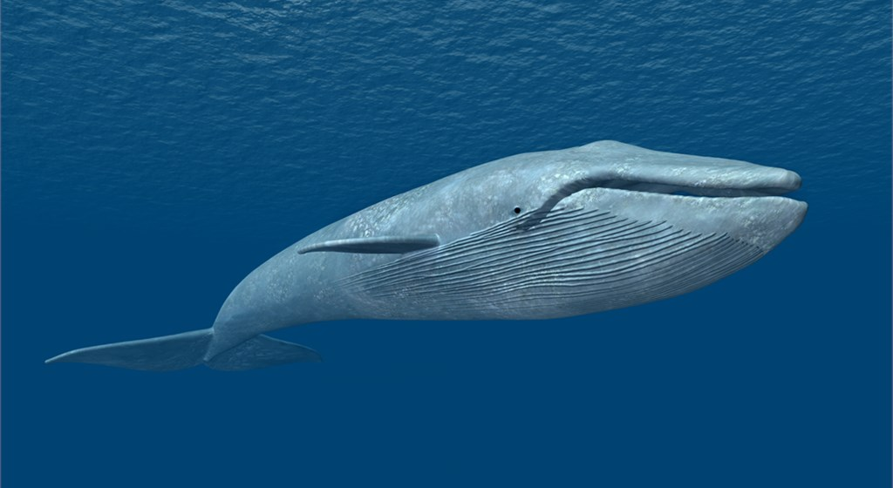
Un classico gruppo parafiletico – gli artiodattili
SI tratta di un altro gruppo «classico» che non trova riscontro genetico
Difatti, provate a notare la posizione dei cetacei e notate la parentela piuttosto stretta con gli ippopotami
Artiodactyla + Cetacea = Cetartiodactyla (questo è sì un gruppo monofiletico!)
E’ richiesta una classificazione aggiornata che ne tenga conto per descrivere correttamente il grado di parentela tra le specie in questo caso

Slide 14
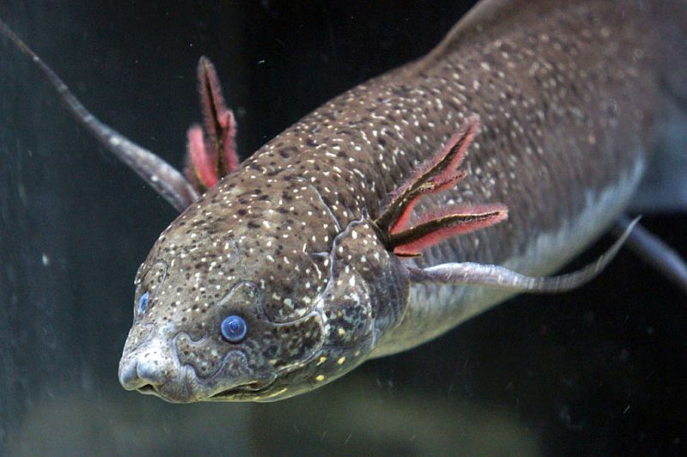
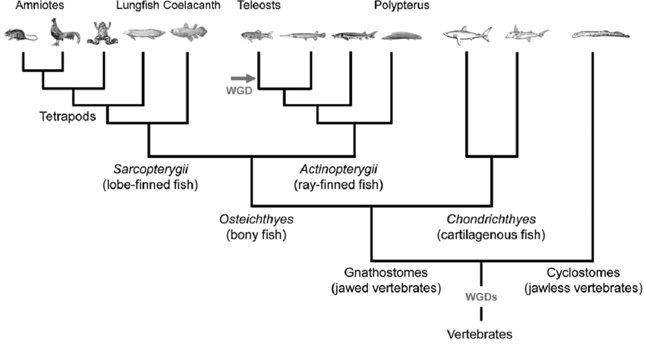
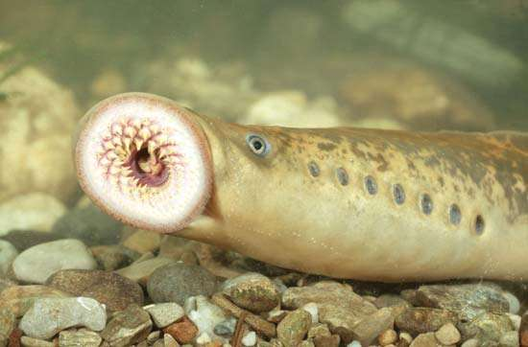
Un classico gruppo parafiletico – gli osteitti
Attenzione anche alla classificazione dei pesci (osteitti)!
Questa classificazione classica, ora in disuso, unisce di pesci ossei (Actinopterygii) ed i Sarcopterygii (pesci polmonati + celacanti) ma non i tetrapodi, in un gruppo parafiletico
La situazione si complica se includo anche lamprede e pesci cartilaginei!

Slide 15
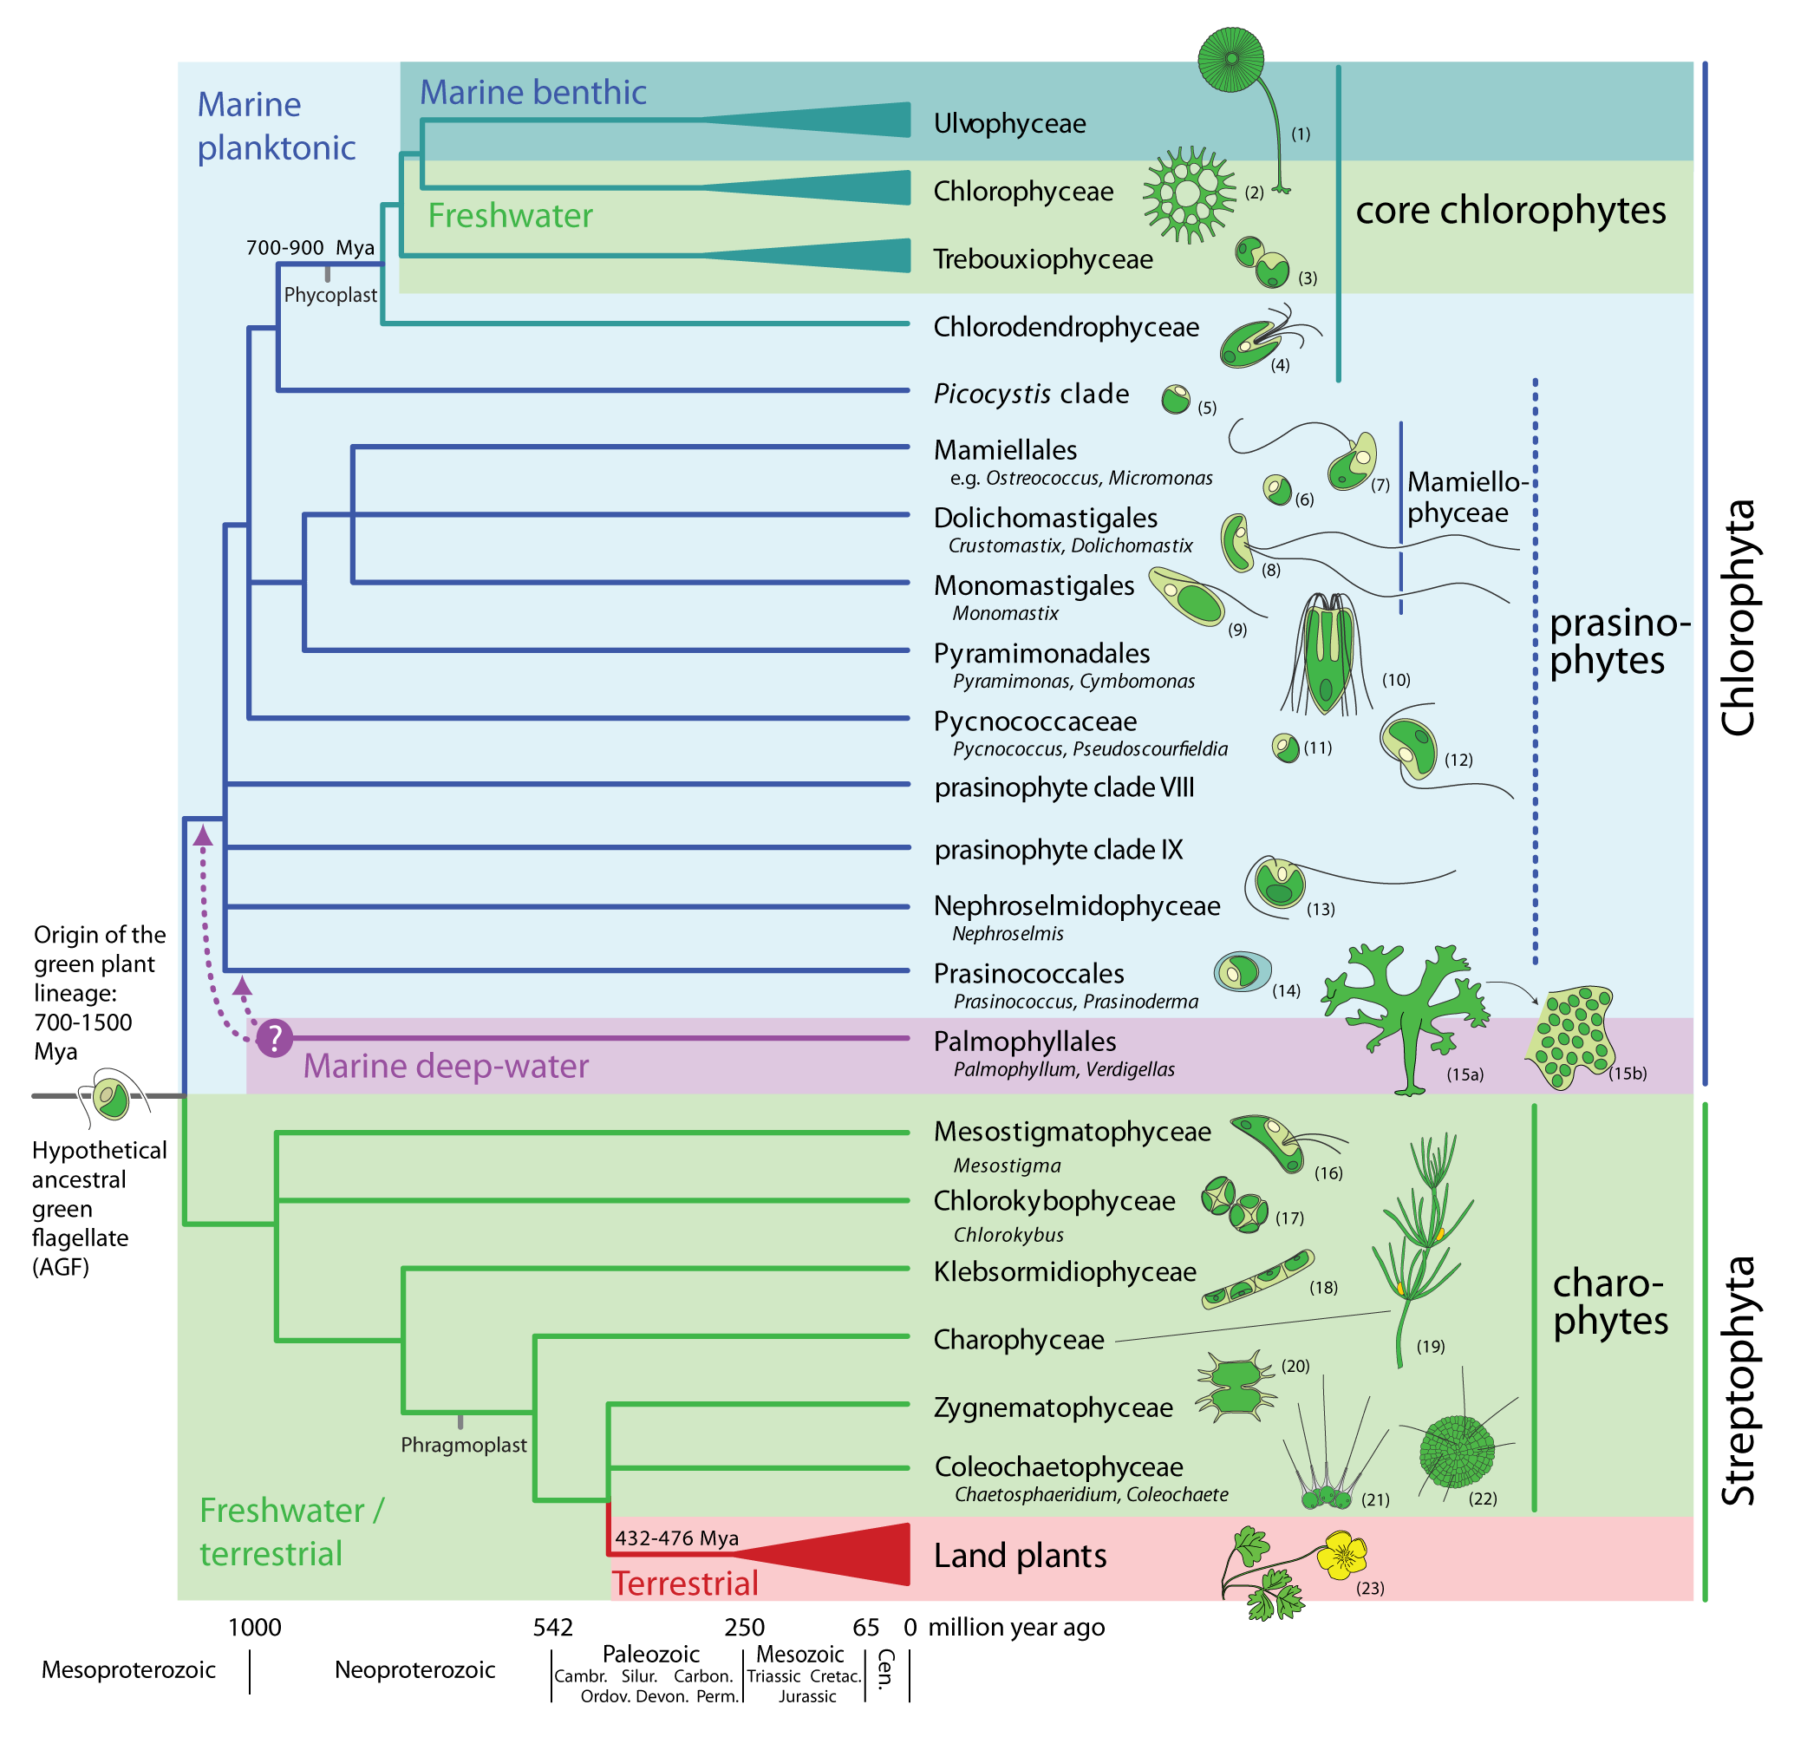
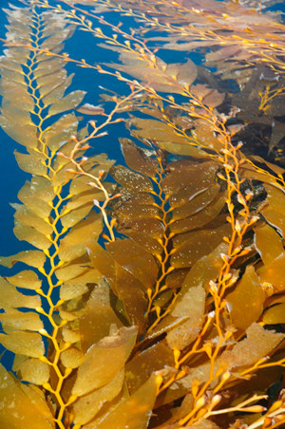
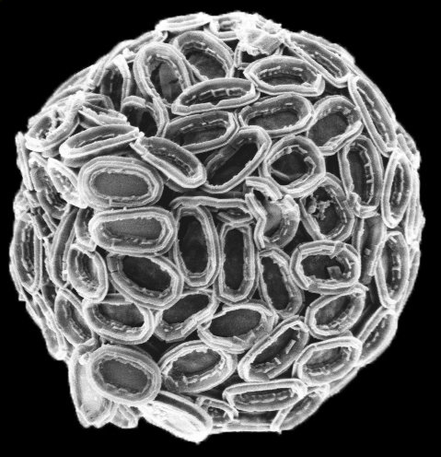
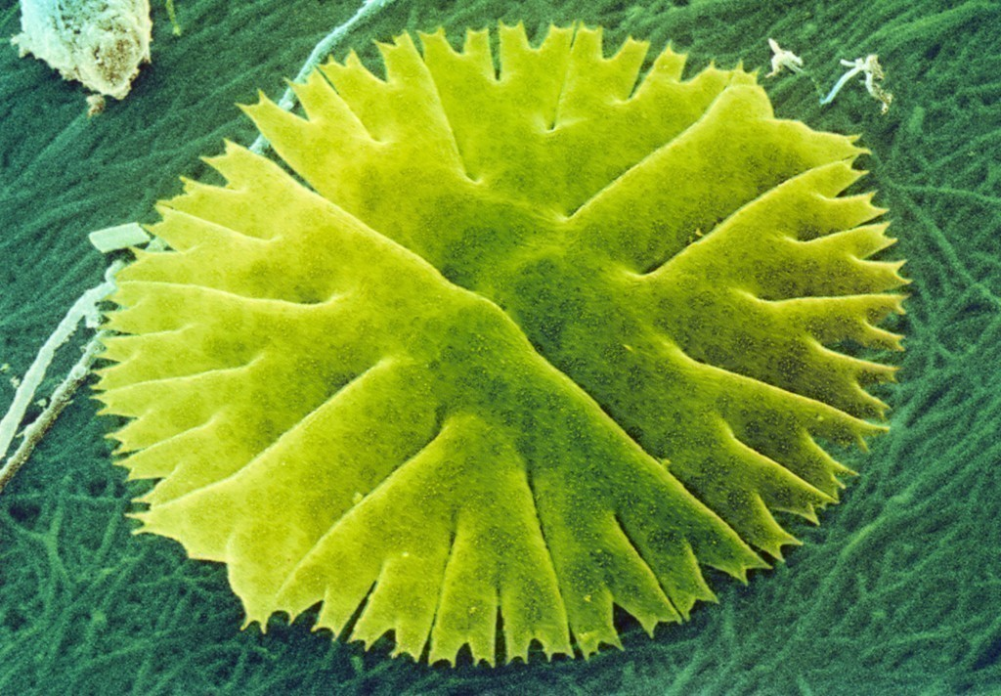
Un classico gruppo polifiletico – le alghe
Altro termine classico coniato per descrivere una serie di organismi ben diversi l’uno dall’altro, sia unicellulari che pluricellulari
In realtà la classificazione delle alghe è molto complessa e comprende svariati gruppi, inclusi: cyanophytes, rhodophytes, chrysophytes, xanthophytes, bacillariophytes, phaeophytes, pyrrhophytes (cryptophytes + dinophytes), euglenophytes e chlorophytes

Slide 16
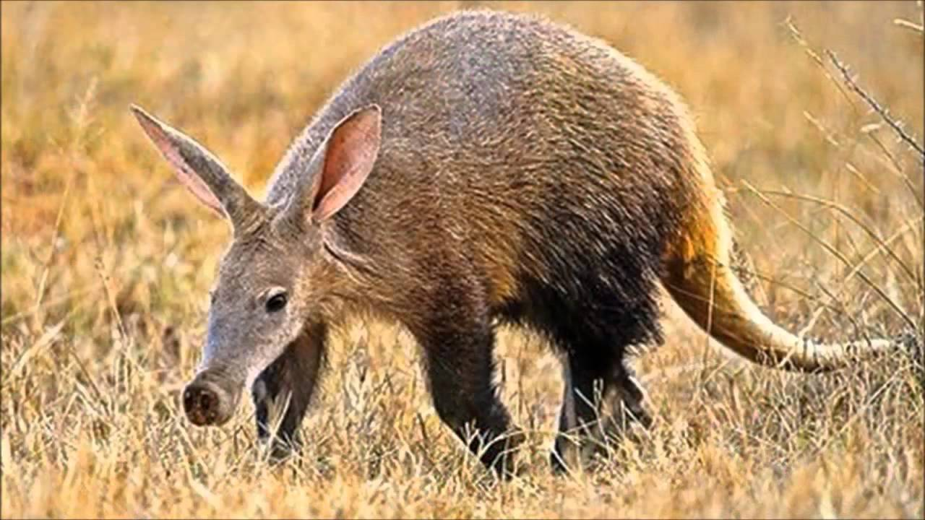
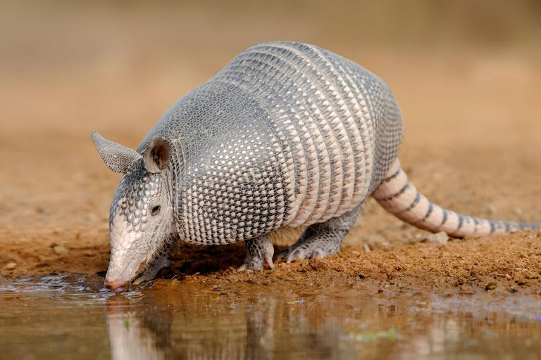
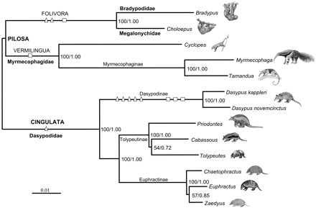
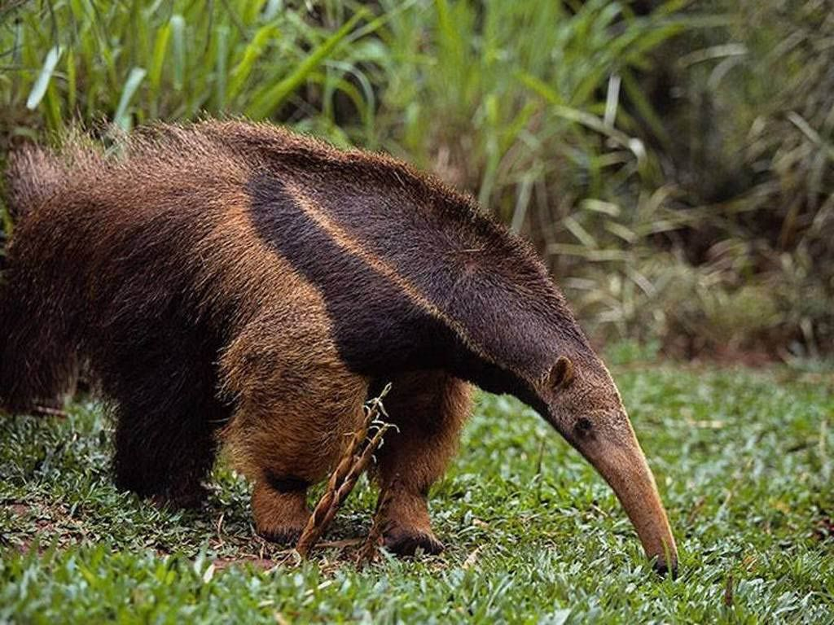
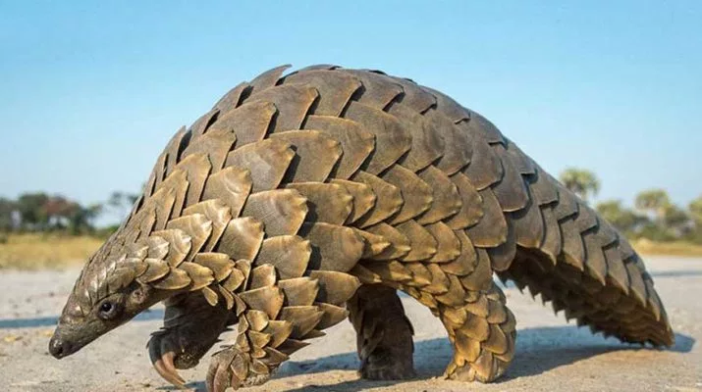
Un classico gruppo polifiletico – gli Xenarthra
Questo gruppo riuniva classicamente formichieri, armadilli, bradipi, pangolini e l’oritteropo
Tuttavia indagini molecolari hanno rivelato che i pangolini e l’oritteropo non fanno parte dello stesso gruppo monofiletico!

Slide 17
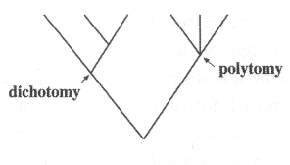
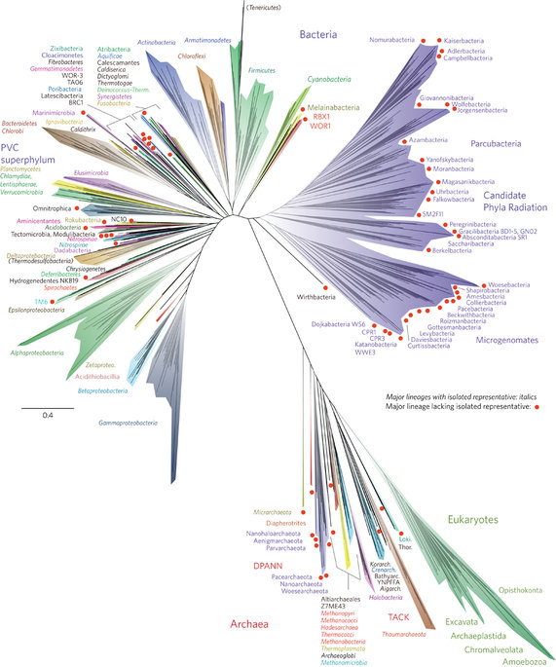
Filogenesi molecolare – terminologia
L’insieme dei branching patterns di un albero filogenetico, quindi la sua forma, è definito topologia
Quando un albero contiene esclusivamente biforcazioni (cioè ogni antenato da origine a due discendenti) si può parlare di dicotomia
A volte però un antenato può dare origine a più discendenti, dando origine ad un nodo multiforcato ed il risultato è una politomia
Quando ciò accade si va incontro ad un processo noto come radiazione, cioè una parte dell’albero non risolta dove non è possibile stabilire con certezza l’ordine reciproco delle biforcazioni

Slide 18
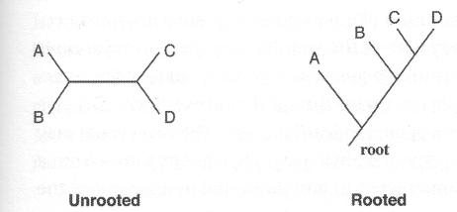
Radicazione di un albero
Un albero filogenetico può essere non radicato
In questo caso non si hanno informazioni relative a quale sia l’antenato comune, ma sono esclusivamente note le posizioni reciproche tra i vari taxa nell’albero
Non c’è nessuna informazione relativa alla direzione del percorso evolutivo
Il caso opposto è quello di un albero radicato
In questo caso la direzione del percorso evolutivo è nota, come è nota la sequenza ancestrale
Un albero radicato per questo motivo è molto più informativo di un albero non radicato
E’ possibile transformare un albero non radicato in radicato, ma prima bisogna determinare dove mettere la radice

Slide 19
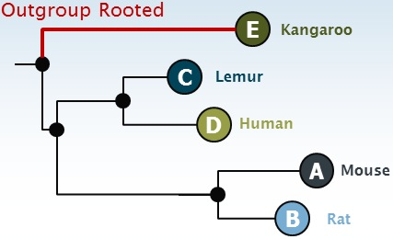
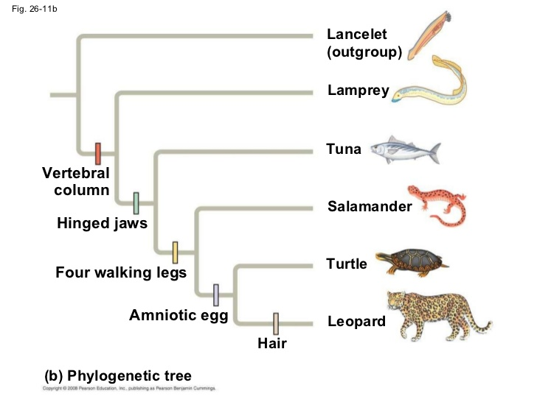
Radicazione di un albero
Ci sono due approcci possibili per la radicazione di un albero
Il primo è l’uso di un outgroup, cioè una sequenza omologa a quelle prese in considerazione ma «esterna» alle altre, cioè dipartitasi da un nodo più ancestrale rispetto a tutte le altre
Ad esempio potrei utilizzare una sequenza di un rettile per radicare un albero di mammiferi, perché so già da molte fonti in mio possesso che è accertato che la branca dei rettili costituisce un outgroup evolutivo certo rispetto all’ingroup dei mammiferi
In ogni caso l’outgroup non deve nemmeno essere troppo distante, in quanto una divergenza troppo ampia potrebbe portare all’introduzione di errori nell’analisi filogenetica

Slide 20
Radicazione di un albero
La seconda possiblità è quella di utilizzare un approccio «midpoint rooting», in cui il punto dell’albero a metà tra i due gruppi di taxa più divergenti è arbitrariamente scelto come punto di radicazione
Questo tipo di radicazione viene effettuato nel caso in cui non sia possibile reperire o identificare un outgroup certo
Quando tutti i taxa sono equidistanti dalla radice (i rami sono tutti della medesima lunghezza), cio’ è consistente con l’ipotesi dell’orologio molecolare, secondo cui tutte le sequenze evolvono ad un tasso costante e quindi il numero di mutazioni accumulate è direttamente proporzionale al tempo di divergenza
La lunghezza dei rami in questo caso può essere direttamente stimata per calcolare il tempo di divergenza tra due taxa
Tuttavia questo modello è raramente utilizzabile in dataset reali

Slide 21
Sequence phylogeny vs species phylogeny
Spesso la filogenesi molecolare si basa sull’utilizzo di singoli geni per inferire la storia evolutiva di specie o gruppi di organismi
Tuttavia l’albero di una sequenza descrive esclusivamente la storia evolutiva di quel particolare gene o di quella particolare famiglia proteica
Non necessariamente c’è una corrispondenza tra l’evoluzione di un gene in un gruppo di organismi e le relazioni evolutive tra le specie stesse
Alcuni geni possono evolvere più o meno rapidamente, senza prendere in considerazione la possibilità di eventi di trasferimento genico orizzontale
Per bilanciare questi problemi è necessario utilizzare dataset contenenti molti geni per ciascuna specie se si vuole studiare l’evoluzione a questo livello, passando ad approcci di filogenomica molecolare

Slide 22
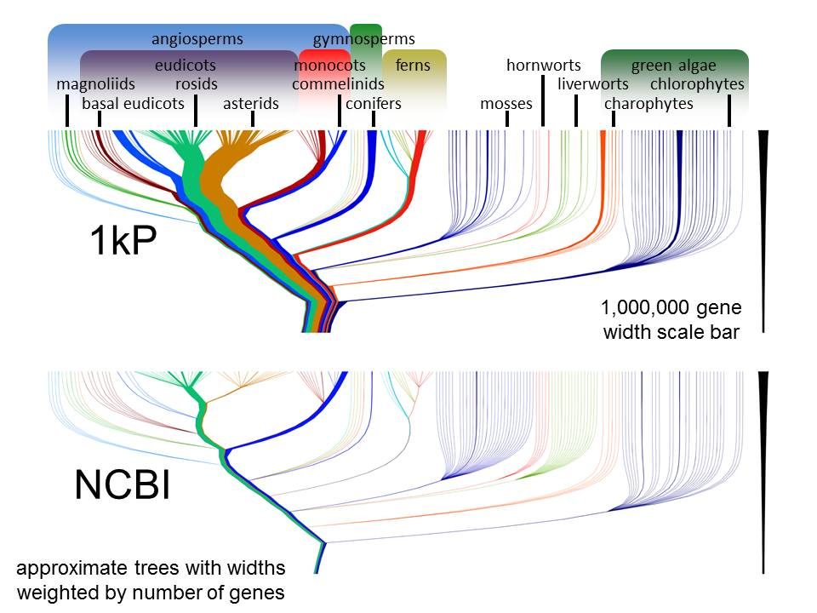
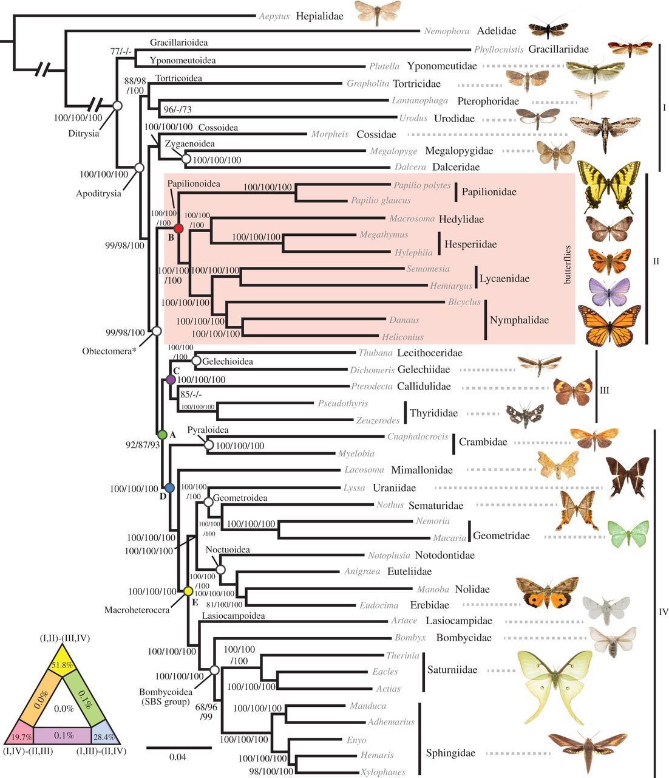
La filogenomica – un campo in rapida espansione
Vedremo in alcune slide in seguito come tali approcci si differenzino tecnicamente da quelli basati sull’analisi di singole sequenze

Slide 23
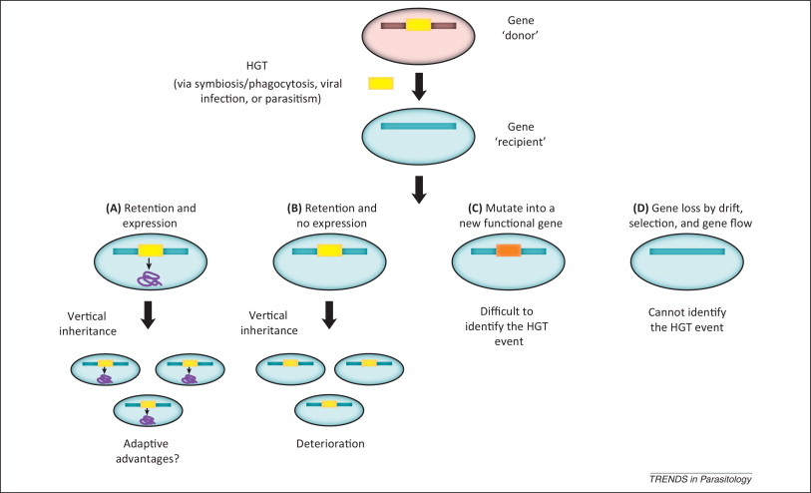
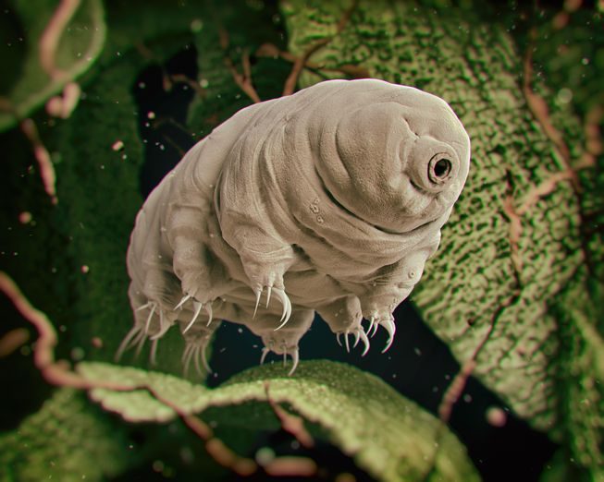
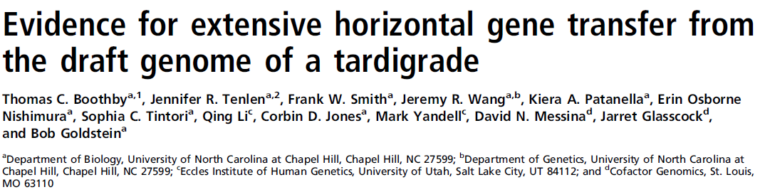
Horizontal gene transfer – un problema nelle analisi filogenetiche
Normalmente si tratta di eventi sporadici
Derivati spesso da vita in stretto contatto con microorganismi, perciò molto spesso coinvolge il trasferimento di geni batterici in eucarioti
Molto frequente per geni di origine virale
In alcuni gruppi animali è molto più comune di quanto ci si possa aspettare (es. tardigradi e rotiferi)

Slide 24
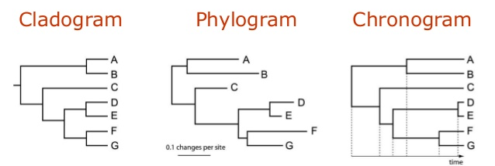
Rappresentazione di un albero
Un albero filogenetico radicato può essere sostanzialmente rappresentato in tre modi
Un filogramma la lunghezza dei rami rappresenta la divergenza; hanno quindi il pregio di rappresentare sia le relazioni reciproche che una scala di variazione
Un cladogramma mostra tutti i taxa allineati, cioè la lunghezza di tutti i rami a partire dalla radice è identica. Non sono contenute informazioni relative alla divergenza, soltanto quelle relative alle relazioni reciproche tra taxa. N.B non bisogna confondere filogrammi molecular clock con cladogrammi! I primi possono essere facilmente distinti dai secondi per la spaziatura irregolare tra i nodi
Un cronogramma è visivamente simile ad un cladogramma, ma la lunghezza dei rami in questo caso dipende dal tempo (è quindi conforme all’ipotesi dell’orologio molecolare)

Slide 25
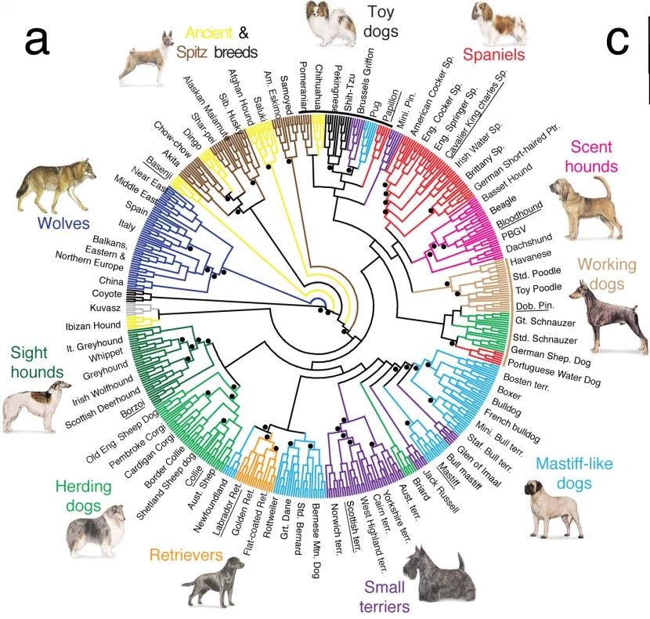
Rappresentazione di un albero
Un albero filogenetico può essere mostrato anche come albero radiale (un albero «a stella» non radicato)
Alternativamente può essere mostrato come albero circolare (sia sotto forma di cladogramma che sotto forma di filogramma)
L’esempio a fianco mostra un cladogramma circolare
Tutti i taxa sono equidistanti dal centro dell’albero, nodo da cui si dipartono tutti i rami

Slide 26
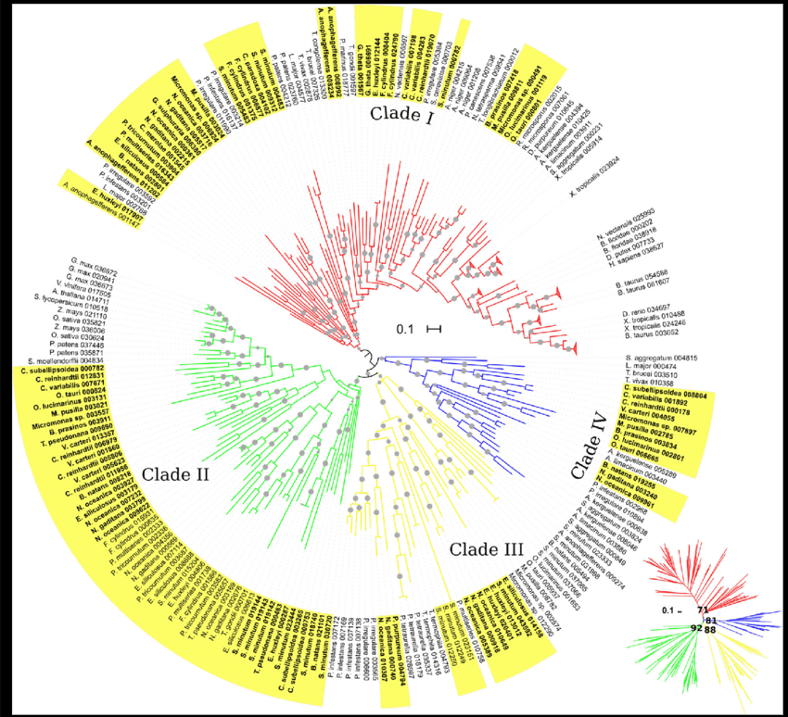
Rappresentazione di un albero
Filogramma circolare
Notate la diversa lunghezza dei rami
Spesso i nomi dei taxa sono comunque mostrati, per semplicità di rappresentazione (e leggibilità), su una immaginaria circonferenza

Slide 27
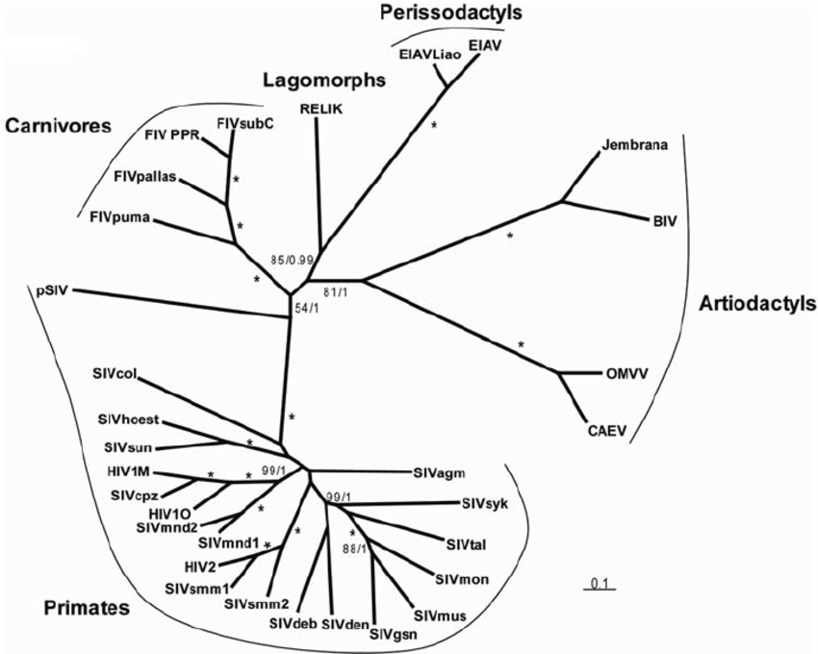
Rappresentazione di un albero
Albero radiale (per definizione si tratta di un filogramma)
Notate la diversa lunghezza dei rami
Non è possibile stabilire il nodo ancestrale (perché non c’è una radice)
E' un tipo di rappresentazione che in ogni caso mi permette di evidenziare la distanza evolutiva tra i taxa all’interno dell’albero
Se uno dei taxa presenti nell’albero fosse un outgroup, sarebbe possibile radicare l’albero

Slide 28
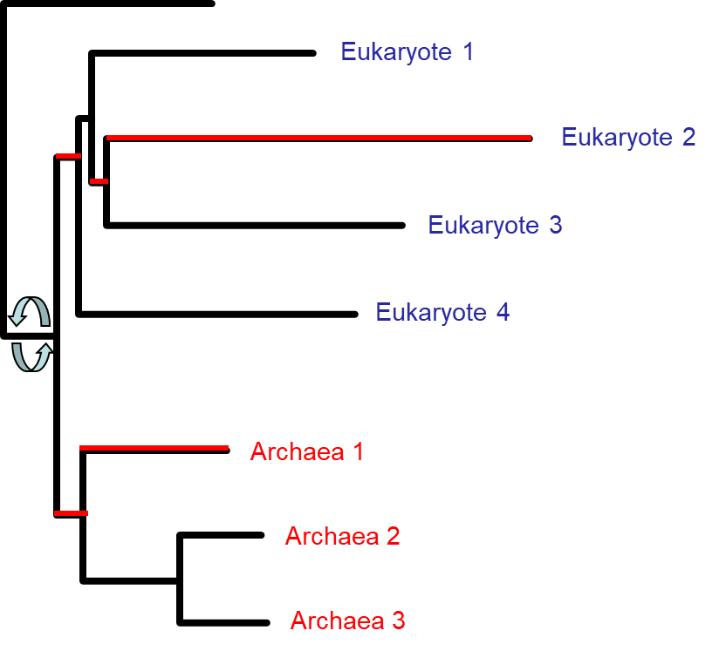
Rappresentazione di un albero
In un albero i nodi possono essere liberamente ruotati senza cambiare il grado di relazione reciproca tra le sequenze (o le specie)
La distanza globale tra due sequenze si calcola esclusivamente sulla dimensione orizzontale
Il ruotare alcuni nodi può permettere a volte di organizzare l’albero in modo più razionale, senza però andare ad alterare in alcun modo la topologia

Slide 29
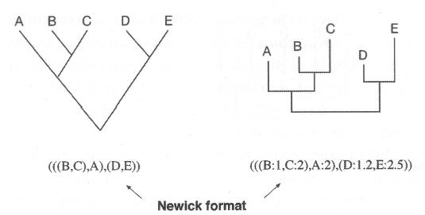
Formato di un albero
In bioinformatica, le informazioni relative alla topologia di un albero sono contenute in file di un particolare formato detto Newick
Le relazioni tra taxa ed i branching patterns sono definiti da parentesi annidate
In un filogramma le informazioni relative alla lunghezza dei rami sono indicate subito dopo il nome del taxa e precdute dal simbolo «:»

Slide 30
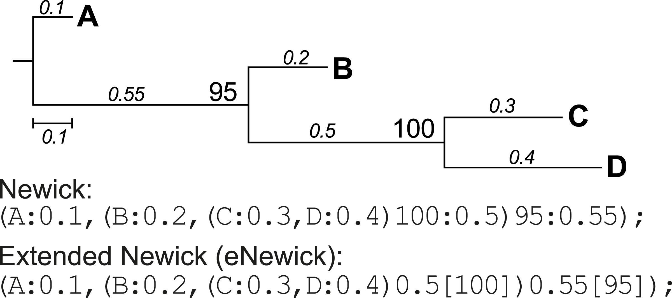
Formato di un albero
Il formato Newick può contenere anche altri due tipi di informazioni oltre alla topologia
Prima di tutto la lunghezza dei rami (nel caso di un filogramma)
In secondo luogo, l’eventuale supporto statistico dei nodi
Notazione dopo «:» (lunghezza dei rami) o tra parentesi quadre (supporto)

Slide 31
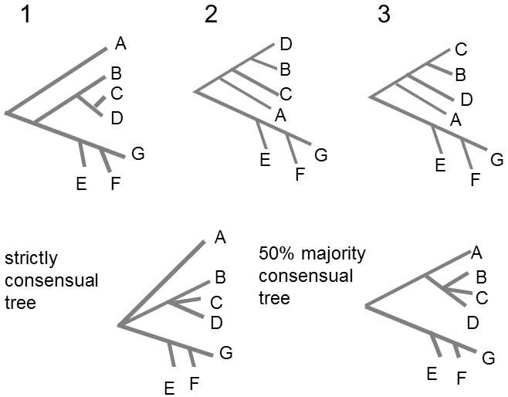
Alberi consensus
Spesso i metodi di analisi filogenomica possono risultare in una serie di alberi tutti ugualmente probabili
E' pertanto necessare generare un albero consensus che possa mostrare le biforcazioni evidenziate in modo inequivoco e collassare quelle che al contrario sono risolte conflittualmente dai differenti alberi, che risultano in una politomia
La combinazione dei nodi può essere fatta per consenso stretto (tutti i nodi conflittuali vengono mostrati come politomie) o per majority rule (vengono mantenuti soltanto i nodi dicotomici supportati da almeno il 50% degli alberi, mentre gli altri restano come politomie)

Slide 32
Obiettivo di un’analisi filogenetica
L’obiettivo finale di un’analisi filogenetica è quello di ricostruire correttamente la storia evolutiva sulla base dell’osservazione della divergenza tra le sequenze degli organismi
Cioè di trovare la topologia corretta associata alla lunghezza dei rami corretta
Tuttavia questa ricerca non è affatto semplice e può richiedere risorse computazionali molto importanti
Il numero di possibili topologie in un albero aumenta in modo esponenziale al crescere del numero di taxa ed è definito dalla formula:
N_{R} = (2n- 3)!/2^{n-2}(n- 2)!
Dove n è il numero di taxa ed N_{R} è il numero di alberi radicati possibili

Slide 33
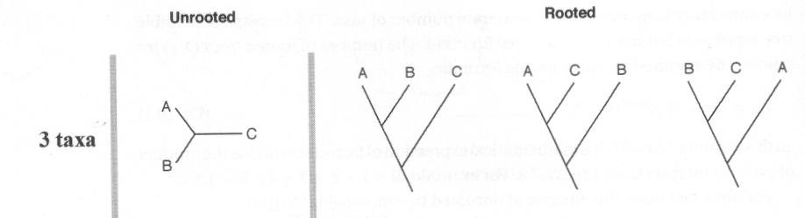
Con tre taxa abbiamo un unico albero non radicato e tre alberi radicati possibili

Slide 34
Ma già con 4 taxa saliamo a 3 alberi non radicati e ben 15 alberi radicati
Se eseguiamo il calcolo dell’equazione precedente per soli 6 taxa ci riroveremo con 105 alberi non radicati e 945 alberi radicati...
Per 10 taxa arriviamo addirittura a 2,027,025 (non radicati) e 34,459,425 (radicati)

Slide 35
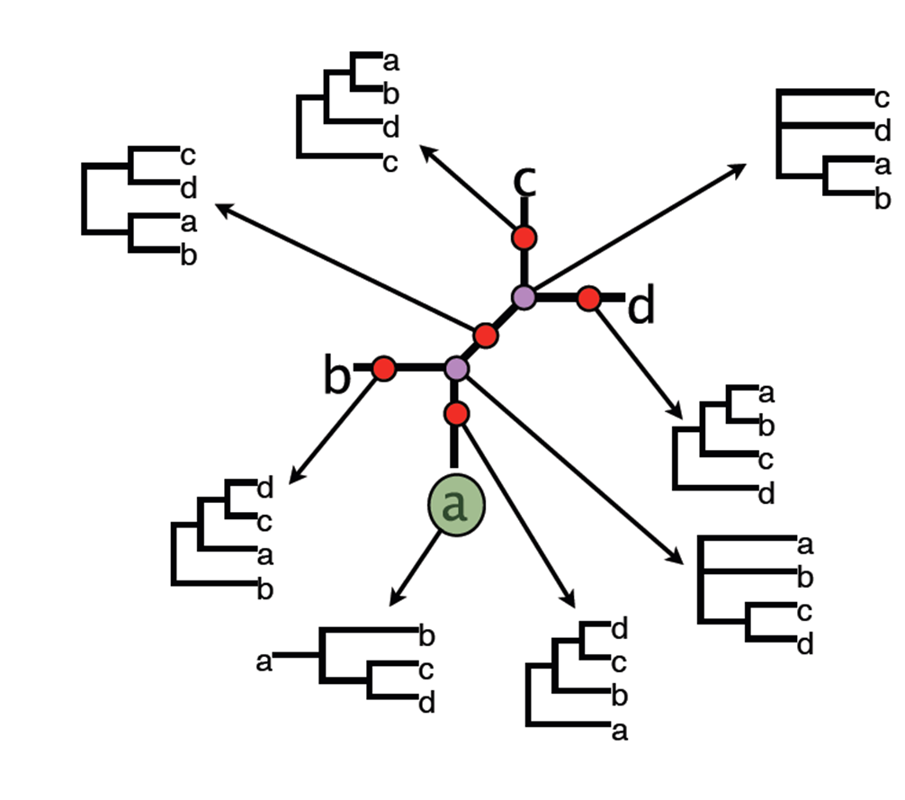
Proviamo a ragionare sulle varie possibilità di radicazione di un albero non radicato per valutare la complessità dei calcoli da effettuare

Slide 36
Calcolo dell’albero
Visto il numero minore di alberi non radicati possibili (rispetto a quelli radicati), conviene partire dalla loro computazione, per procedere alla radicazione tramite outgroup in un secondo momento
Gli step sono:
Scelta dei marker filogenetici
Allineamento multiplo di sequenze
Definizione del modello di evoluzione molecolare
Determinazione del metodo di costruzione dell’albero
Valutazione della solidità dell’analisi

Slide 37
Scelta dei marker molecolari
Per organismi molto vicini posso scegliere sequenze nucleotidiche, visto che mi danno una maggior informazione rispetto a sequenze proteiche che avranno uno scarso livello di variabilità (es.DNA mitocondriale nello studio di popolazioni)
Per organismi più distanti è opportuno scegliere sequenze nucleotidiche che evolvono lentamente (es. RNA ribosomale o regioni di DNA codificanti proteine relativamente ben conservate)
Se l’interesse è volto invece a relazioni molto distanti non ha molto senso affidarsi a sequenze nucleotidiche, a causa dell’accumulo di sostituzioni multiple e per la troppa divergenza. Bisogna quindi necessariamente affidarsi a sequenze proteiche conservate perlomeno in tutti gli organismi di interesse
Abbiamo già discusso bevemente quali possano essere i benefici nell’allineamento multiplo di proteine rispetto a sequenze nucleotidiche a causa della degenerazione del codice genetico -> nella maggior parte dei casi l’utilizzo di sequenze proteiche è maggiormente appropriato

Slide 38
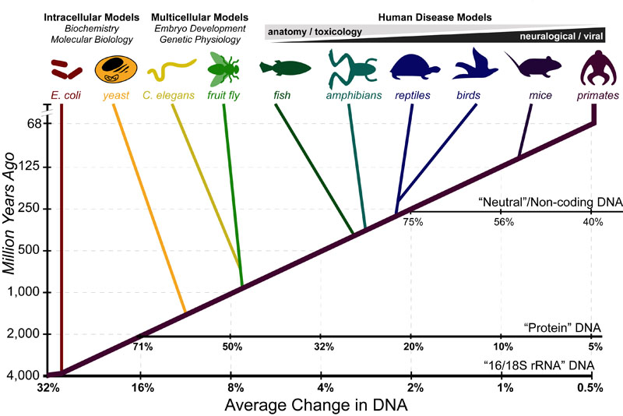
La scelta del target per studi di filogenesi molecolare è fondamentale
Questo schema ci mostra il grado di divergenza molecolare atteso per tre classi di sequenze
1)DNA non codificante -> accumula rapidamente mutazioni, adatto per studi evolutivi tra specie molto vicine tra loro
2) Sequenze proteiche -> evoluzione più lenta, dipendente dal grado di conservazione funzionale
3) rRNA -> estremamente conservato, evolve molto lentamente. Ideale per studi evolutivi «tree of life»

Slide 39
Allineamento multiplo
Abbiamo già visto come l’allineamento multiplo di sequenze può comportare alcune problematiche
Affinchè un’analisi filogenetica sia affidabile essa deve essere idealmente basata su un’allineamento multiplo corretto
Al di là della scelta di sequenze nucleotidiche o proteiche ed i conseguenti problemi che possono essere collegati alla degenerazione del codice genetico, all’utilizzo preferenziale di alcuni codoni oppure al mancato rispetto delle triplette dei codoni nell’allineamento, la scelta fondamentale da fare è se tenere in considerazione l’intero allineamento oppure se analizzarne solamente una sua porzione
Si tratta di una scelta spesso soggettiva ed arbitraria, che dovrebbe portare a scartare le regioni troppo divergenti per essere informative
Queste potrebbero contenere molte indels e, soprattutto, sostituzioni multiple che mascherano la storia evolutiva di un carattere (a causa dell’omoplasia)

Slide 40
Modelli di evoluzione molecolare
Si tratta di modelli che aiutano a correggere i fenomeni di omoplasia, che sono comunque sempre possibili in qualsiasi dataset di sequenze
Vengono comunemente denominati modelli evolutivi ed incorporano dati sulla frequenza di sostituzione tra caratteri (nucleotidici o amino acidici) in modo analogo alle matrici di sostituzione
Per la filogenesi basata su sequenze di DNA esistono molteplici modelli di sostituzione nucleotidica
Il più semplice è il modello di Jukes-Cantor, che assume che tutte le sostituzioni nucleotidiche avvengano con la medesima frequenza e considera la possibilità di sostituzioni multiple con una funzione logaritmica
Allo stesso tempo vanno però considerate le frequenze di osservazione stazionarie dei 4 nucleotidi (che definiscono dunque la loro abbondanza). Nel modello JC, i 4 nucleotidi hanno le stesse frequenze stazionarie, ovvero 0,25/0,25/0,25/0,25

Slide 41

Modelli di evoluzione molecolare
Un modello leggermente più complesso è il modello di Kimura a due parametri, che considera due frequenze diverse per transizioni e transversioni e meglio rispecchia la realtà biologica
Altri modelli via via più complessi prevedono la possibilità di avere parametri di interconvertibilità e frequenze stazionarie fisse oi variabili
Il modello più complesso è il modello GTR (generalized time reversible)

Slide 42
Modelli di evoluzione molecolare
L’utilizzo di modelli più complessi comporta una complessità di calcolo molto maggiore
Il modello di evoluzione molecolare più appropriato per un set di sequenze può essere stimato con software come ModelTest
Specifici modelli di evoluzione molecolare sono stati messi a punto per sequenze nucleotidiche particolari (DNA mitocrondriale, DNA del virus HIV, etc.)
Per sequenze proteiche si possono usare delle matrici di sostituzione simili alle PAM, già corrette per sostituzioni multiple
Tra queste le più popolari sono le matrici LG, WAG e CAT

Slide 43
Modelli di evoluzione molecolare
Bisogna tenere in considerazione che non tutti i siti in una sequenza evolvono con la stessa velocità (si parla di among sites variation)
Pensiamo alla velocità differente con cui possono evolvere le tre posizioni delle triplette dei codoni: la terza può variare spesso liberamente senza comportare modifiche nell’amino acido codificato, mentre le altre due sono soggette a maggiori restrizioni
La stessa cosa vale per gli amino acidi nelle proteine
La distribuzione della variazione dei siti in una sequenza segue una distribuzione gamma, che può essere tenuta in considerazione nel modello di evoluzione molecolare per descrivere quanti siti invariabili e quanti siti variabili sono presenti

Slide 44

Metodi di costruzione degli alberi – una overview

Slide 45
Metodi di costruzione degli alberi
Ci sono due grandi categorie principali di metodi di ricostruzione filogenetica -> alberi basati sulle distanze ed alberi basati sui caratteri
La prima è basata sulle distanze, cioè sulla dissimilarità tra le sequenze evidenziata dall’allineamento multiplo -> approccio fenetico
Questi metodi danno per scontato che tutte le sequenze incluse siano omologhe e che i rami siano additivi, nel senso che la distanza tra due taxa sia uguale alla somma di tuti i rami che li collegano
Come abbiamo già brevemente accennato parlando degli allineamenti multipli, questi si basano su una matrice di distanze a coppie, le cui informazioni possono essere utilizzate per generare l’albero
Si tratta dunque di approcci che procedono con il clustering dei taxa

Slide 46
Algoritmi clustering-based
Gli algoritmi clustering-based computano l’albero partendo dalla coppia di sequenze con la minore distanza nella matrice
Tra questi considereremo nel dettaglio i metodi Neighbor-joining e UPGMA (unweighted pair group method using arithmetic average)
Non scenderemo nel dettaglio invece ai metodi basati sull’ algoritmo Fitch-Margoliash, per il quale è sufficiente sappiate che il metodo di ricostruzione dell’albero utilizzato è simile a quello del metodo UPGMA
Gli algoritmi FM producono alberi non radicati, che non prevedono un’assunzione di evoluzione molecolare in molecular clock (quindi, rispetto a quanto diremo tra poco per gli alberi UPGMA, i rami NON hanno tutti la stella lunghezza)

Slide 47

Metodi clustering-based – UPGMA e NJ
I due metodi UPGMA e Neighbor-Joining apparentemente si assimigliano
Tuttavia il metodo UPGMA parte semplicemente dal raggruppamento in un cluster delle due sequenze con la minor distanza nella matrice e procede sequenzialmente aggiungendo la terza sequenza che mostra la minor distanza (ricalcolata) dalle due già clusterizzate
Questo determina una costrizione nella topologia dell’albero, che può portare ad errori
Il metodo NJ invece adotta un’implementazione, non ricercando soltanto la coppia con la minor distanza, ma calcolando il set di «vicini» che minimizza la lunghezza totale dei rami dell’albero
Ricordiamo che:
UPGMA genera sempre alberi radicati di default, NJ non radicati
In UPGMA tutti i taxa sono equidistanti dalla radice (molecular clock), in NJ non necessariamente ciò accade

Slide 48
Metodi clustering-based – UPGMA e NJ
Essendo applicabile in scarsissime occasioni a dataset reali, il metodo UPGMA non trova oggi importanti applicazioni
Il metodo NJ al contrario è largamente utilizzato e si adatta molto bene ad un’ampia gamma di casi, specialmente quando le distanze evolutive sono ridotte. Ha un ulteriore pregio rispetto ad altri metodi (che è però comune al metodo UPGMA), cioè la velocità di calcolo
Possiamo tuttavia vederlo come un metodo subottimale, in quanto non vi è alcun modello di evoluzione molecolare esplicito (è basato su una stima quantitativa delle differenze tra le sequenze, ma non «pesa» in alcun modo la loro storia evolutiva)
Non andremo in questo corso ad analizzare a fondo le differenze tecniche tra i due algoritmi, basti ricordare che un albero NJ è sempre non radicato e solitamente viene presentato dai software che lo generano con una radicazione di default tramite midpoint rooting. UPGMA al contrario genera alberi radicati, proprio a causa delle costrizioni nella sua topologia. Inoltre varia la lunghezza de rami, in quanto in NJ non c’è l’assunzione di evoluzione a tasso costante, mentre in UPGMA sì -> in un albero UPGMA tutti i taxa sono equidistanti dalla radice dell’albero, in un albero NJ no

Slide 49


Slide 50


Slide 51
Metodi basati sui caratteri
La seconda grande classe di algoritmi di ricostruzione filogenetica è quella dei metodi basati su caratteri discreti
Questi prendono direttamente in considerazione i caratteri allineati (nucleotidi o amino acidi) e contano gli eventi di mutazione accumulati per ciascuna sequenza, risultando molto più efficienti rispetto ai metodi basati sulla distanza, dove fenomeni di reversione e sostituzioni multiple vengono sostanzialmente ignorati
Ciò permette anche di poter inferire le sequenze ancestrali -> approccio cladistico
I due metodi più popolari appartenenti a questa categoria sono i metodi di massima parsimonia (MP) e massima verosimiglianza (o maximum likelihood, ML)

Slide 52

Metodi di massima parsimonia
Questo approccio si basa sul concetto del rasoio di Ockham
Quando ci sono molteplici possibili spiegazioni per un avvenimento, quella più semplice tende ad essere quella migliore
Si ricerca l’albero più parsimonioso, cioè quello che richiede il minor numero di assunzioni ad hoc (ovvero di eventi di mutazione) per spiegare la variabilità osservata tra le sequenze
Gli algoritmi a massima parsimonia dovrebbero teoricamente esplorare tutti gli alberi possibili per identificare quello migliore. Nella pratica, questo processo viene effettuato con approccio euristico, per semplificare la soluzione di un problema altrimenti estremamente complesso
L’albero a massima parsimonia non ammette esplicitamente nessun modello di evoluzione molecolare

Slide 53


Metodi di massima parsimonia – il problema del «long branch attraction»
Si tratta di un errore sistematico delle analisi filogenetiche, in particolare di quelle di massima parsimonia
Si incontra quando si ha a che fare con sequenze che evolvono molto rapidamente, in cui l’impronta evolutiva può essere facilmente mascherata da sostituzioni multiple
Un tasso elevato di mutazione può portare (soprattutto in sequenze nucleotidiche) a reversioni… come abbiamo già detto l’omoplasia è considerata come fenomeno trascurabile da un’analisi a massima parsimonia
Il risultato è che due taxa lontanamente imparentati risulteranno (incorrettamente) fare parte di una stessa clade

Slide 54
Metodi di Maximum Likelihood
Si tratta di metodi probabilistici, che anch’essi valutano tutte le possibili topologie per un dato set di taxa
Il fattore probabilistico del metodo sta nell’assegnare una probabilità ad ogni possibile evento di sostituzione per ciascuna posizione dell’allineamento multiplo
L’albero migliore è quello che ottiene la migliore Likelihood, ovvero quello che complessivamente è maggiormente coerente con (i) il modello di evoluzione molecolare selezionato e (ii) le nostre osservazioni, cioè l’allineamento multiplo di sequenze, che è il prodotto del processo evolutivo che stiamo tentando di ricostruire

Slide 55

Metodi di Maximum Likelihood
Alcuni principi alla base di una analisi Maximum Likelihood:
Il processo che porta all’evoluzione dei caratteri (amino acidi o nucleotidi) può essere definito da formule matematiche note, i cui parametri non sono però noti a priori e devono quindi essere stimati
Ogni carattere dell’allineamento evolve indipendentemente dagli altri
I diversi rami dell’albero possono mostrare diverse probabilità di sostituzione (ed evolvere quindi a tassi diversi) – ogni lineage evolutivo evolve indipendentemente dagli altri

Slide 56


Metodi di Maximum Likelihood
Si tratta di metodi «hill-climbing», che cioè cercano di migliorare progressivamente il risultato
Di fatto, ogni «mossa» che migliori la likelihood dell’albero viene tollerata, mentre ogni «mossa» che la peggiora viene rigettata
L’obiettivo è quello di raggiungere un «massimo», facendo però attenzione al raggiungimento di picchi «locali»

Slide 57

Metodi di Maximum Likelihood
I metodi sono di gran lunga «migliori» di quelli visti finora, in quanto riflettono meglio la realtà biologica dei processi evolutivi ed utilizzano modelli di evoluzione molecolare espliciti
… questo a patto di specificare il modello di evoluzione molecolare corretto! Una analisi effettuata con modelli errati porterebbe a risultati fuorvianti
E’ possibile stimare quale sia il modello di evoluzione molecolare più «adatto» (best fitting) il dataset (ovvero, l’allineamento multiplo) con un likelihood test
Esistono diversi software deputati a questa funzione, tra cui sono Modeltest (sequenze nucleotidiche) e Prottest (sequenze proteiche)

Slide 58

Metodi di Maximum Likelihood
Quello a fianco è un output di esempio di un’analisi di Modeltest
Notate che i vari modelli sono proposti in un ranking, dal «migliore» al «peggiore» sulla base della likelihood, o più precisamente del –logaritmo della likelihood (colonna –lnL)
I modelli sono accompagnati da «+I, +F, +G», ecc.
Non dobbiamo preoccuparci in modo particolare di questi parametri, ma ricordiamo che ciò significa, ad esempio, il prevedere una distribuzione gamma (+G) della variazione dei siti

Slide 59

Valutazione della solidità di un albero
E’ possibile utilizzare tecniche di bootstrap, cioè un ricampionamento casuale dai dati di partenza. Ciò consente di deteminare gli errori nel campionamento e comprendere gli intervalli di confidenza sulle stime dei parametri
I numeri che spesso vedete associati ai nodi di un albero sono (quasi sempre, esiste l’eccezione delle analisi Bayesiane, che vedremo tra poco) valori di boostrap
Sebbene essi possano assumere valori da 1 a 100, non si tratta di probabilità di correttezza, ma soltanto di valori di supporto statistico

Slide 60


Slide 61
N.B.: notate che i dataset bootstrap durante il ricampionamento casuale possono anche «pescare» la stessa colonna più volte!
L’idea di fondo è che un albero filogenetico solido non dovrebbe essere perturbato dal ricampionamento (e quindi la sua topologia non dovrebbe variare)

Slide 63

Valutazione della solidità di un albero
Una seconda metodica alternativa per la valutazione della solidità di un albero filogenetico è la procedura nota come jacknifing
Come per il bootstrapping, anche in questo caso vengono generati nuovi dataset di dati a partire da quello di partenza
In questo caso si tratta però di subset del dataset originale
Il razionale alla base del test è lo stesso del bootstrapping. Se un albero è solido, allora anche una porzione soltanto dell’allineamento multiplo che lo ha generato dovrebbe supportare la sua stessa topologia
I valori di jacknife, come quelli di bootstrap, assumono valori da 1 a 100, ma non si tratta di probabilità

Slide 64
Valutazione della solidità di un albero
ATTENZIONE!
Bootstrap e Jacknife permettono solamente di stimare la solidità di un albero filogenetico, ma non di capire se il metodo utilizzato per la costruzione dell’albero stesso è appropriato
In altre parole un albero completamente errato (perché costruito male (con il metodo sbagliato o a partire da un allineamento fatto male) potrebbe anche mostrare tutti i nodi supportati da bootstrap (o jacknife) = 100

Slide 65

Filogenesi Bayesiana
Lo scopo di un’analisi Bayesiana è quello di calcolare la probabilità a posteriori di tutte le possibili topologie di un albero dato l’allineamento multiplo di sequenze
Questa computazione analitica è tecnicamente impossibile… vengono pertanto impiegate tecniche dette di Metropolis-coupled Monte Carlo Markov Chain (MCMC)
Queste generano un campione statisticamente rappresentativo (di alberi) dalla distribuzione a posteriori degli alberi (in un’area in cui idealmente tutti gli alberi hanno la stessa probabilità di essere corretti)
OBIETTIVO: ottenere l’albero maggiormente probabile -> il consenso di quelli presenti nel campione rappresentativo
Prende il nome dal teorema di Bayes, enunciato da Thomas Bayes (Londra, 1702 – Royal Tunbridge Wells, 17 aprile 1761)

Slide 66

Filogenesi Bayesiana
Si parta da una distribuzione di probabilità a priori per ciascun parametro (es. topologia dell’albero, lunghezza di un ramo, tasso di sostituzione A -> G, ecc.), che possono coprire valori tra X ed Y
L’osservazione dei dati (cioè dell’allineamento) consente di stimare quali siano i valori che più probabilmente hanno generato i dati stessi -> giungo ad una distribuzione di probabilità a posteriori

Slide 67

Filogenesi Bayesiana
Durante l’analisi MCMC alcuni parametri vengono variati, risultando nell’ottenimento di 3 topologie differenti
I cambiamenti dei parametri non sono però casuali… quelli che determinano un aumento della likelihood sono sempre accettati, quelli che ne determinano una diminuzione sono quasi sempre rifiutati -> proprietà «hill-climbing» dell’algoritmo

Slide 68

Filogenesi Bayesiana
Genero N alberi che risultano avere in seguito alla procedura MCMC una distribuzione a posteriori come quella mostrata a fianco
Quale è la topologia più probabile dell’albero che ha prodotto i dati osservati (cioè l’allineamento multiplo tra le sequenze dei primati da cui sono partito)?

Slide 69

Filogenesi Bayesiana
Il processo MCMC, per definizione, parte da alberi di cattiva qualità, e per la sua proprietà hill-climbing tenderà a raggiungere prima o poi una fase in cui si è giunti ad una likelihood «ottimale»
La fase «preparatoria» in cui la likelihood sale è detta «burnin» e non viene presa in considerazione per il campionamento degli alberi
Gli alberi (ed i rispettivi parametri) vengono invece campionati nella fase stazionaria, cioè quella in cui ottengo alberi che hanno una likelihood più o meno comparabile, e quindi ugualmente probabili

Slide 70

Filogenesi Bayesiana
Esempio: quante generazioni è opportuno scartare vedendo il grafico?
Devo anche sempre chiedermi se il numero di generazioni incluse è stato sufficiente… i parametri sono andati a convergenza oppure sono bloccato in un «picco locale» di likelihood?
Per questo motivo nel MCMC si corrono più analisi in parallelo

Slide 71

Filogenesi Bayesiana – posterior probabilities vs bootstrap
Le analisi Bayesiane restituiscono per ciascun nodo delle probabilità a posteriori
Pur potendo assumere valori, come il bootstrap, da 1 a 100, non si tratta di valori di supporto statistico, ma di vere e proprie probabilità
Il bootstrap tende a sottostimare le probabilità reali… potremmo definirlo «pessimsta»

Slide 72


Filogenesi Bayesiana – software
MrBayes è l’approccio Bayesiano più popolare e molto versatile
MrBayes 3: Bayesian phylogenetic inference under mixed models(2003) Bioinformatics, 19(12), pp. 1572-1574
Citato oltre 18mila volte dal 2003!

Slide 73


Filogenesi Bayesiana – software
BEAST – popolare per alcune applicazioni particolari… alberi «time calibrated», in cui di solito vengono specificati dei limiti minimi e massimi per l’età di alcuni nodi supportati da dati fossili
Può essere anche stimata l’incertezza della stima dell’età dei nodi. Si generano, di base, dei cronogrammi

Slide 74


Filogenesi Bayesiana – software
C’è la possibilità di inserire anche specie ormai estinte, grazie a dati fossili (naturalmente sulla base di dati morfologici, visto che i dati di sequenza non sono reperibili)
BEAST: Bayesian evolutionary analysis by sampling trees
(2007) BMC Evolutionary Biology, 7(1), 214
Citato oltre 7000 volte dal 2007!

Slide 75

Il fattore «tempo di calcolo» va sempre tenuto in considerazione

Slide 76

Approcci filogenomici
Non sempre le singole sequenze geniche o proteiche sono «ideali» per stimare la distanza tra specie
Prendiamo l’esempio a fianco, in cui abbiamo una duplicazione avvenuta soltanto nel lineage evolutivo dei roditori (GNS1 + GNS2), rispetto alla singola sequenza GNS presente nei primati
Se nell’allineamento multiplo di sequenze considerassi erroneamente GNS1 di topo e GNS2 di ratto sovrastimerei la distanza evolutiva tra le due specie, in quanto non starei prendendo in considerazione sequenze ortologhe
La distanza evolutiva tra GNS1 di topo e GNS2 di ratto non mi da informazioni sull’evento di speciazione, ma sull’evento di duplicazione genica (che è avvenuto prima, nell’antenato comune dei due roditori)

Slide 77

Approcci filogenomici
Nell’era genomica è possibile considerare svariate centinaia di sequenze (o anche migliaia) simultaneamente
Se il singolo gene (o la singola proteina) può non essere rappresentativa dell’evoluzione della specie, è probabile che la situazione «mediata» di tutte le sequenze ortologhe riesca a fornirmi un quadro d’insieme più attendibile, bilanciando eventuali casi di gene loss ed errori di campionamento
Esempio: se una singola proteina comprende, in media, 300 amino acidi, in un approccio filogenomico in cui prendo in considerazione 100 proteine ortologhe avrò a disposizione 300x100 = 30000 caratteri allineati… l’allineamento multiplo diventa estremamente più informativo

Slide 78

Approcci filogenomici
Due possibili approcci
1) concatenazione: più allineamenti multipli vengono uniti uno in coda all’altro, generando un singolo allineamento multiplo detto supermatrix che viene poi utilizzato per calcolare un singolo albero
2) Supertree: vengono calcolati molti alberi indipendentemente (uno per ciascun gene o proteina), le cui topologie vengono poi confrontate e riunite in un singolo albero consenso detto supertree (il concetto è simile a quello della generazione di un albero con approccio Bayesiano)
La concatenazione pone il problema che non tutti i geni evolvono seguendo i medesimi modelli; inoltre alcune sequenze possono essere assenti in alcune specie e devono essere trattate come «missing data»
Il vantaggio degli approcci «supertree» è che matrici incomplete e quindi anche alberi che condividono soltanto alcuni taxa, ma non tutti, possono essere combinati per generare l’albero finale

Slide 79



Approcci filogenomici
E’ possibile combinare in una analisi Bayesiana dati molecolari e dati morfologici (rappresentati sotto come matrice numerica)

Slide 80

Approcci filogenomici – qualche esempio
Gli approcci filogenomici sono intrinsecamente molto complessi
La loro risoluzione richiede supercomputer
Tuttavia, quando applicate correttamente, queste analisi permettono analisi su larga scala di grandissimo interesse, permettendo di stabilire con un buon margine di sicurezza il grado di relazione tra specie
Ricordiamo che, per definizione, un approccio filogenomico è diretto alla generazione di un albero di specie

Slide 81


Approcci filogenomici – qualche esempio
Filogenesi molecolare degli insetti
1478 protein-coding genes

Slide 82


Approcci filogenomici – qualche esempio
Filogenesi molecolare dei metazoi, con focus sui nodi basali
Dati per specie «chiave» mancanti generati con sequenziamento massivo

Slide 83


Approcci filogenomici – qualche esempio
Filogenesi molecolare delle piante terrestri
Approccio filotrascrittomico, cioè prendendo spunto dai dati di sequenze espresse
852 famiglie geniche prese in considerazione

